Slide 1
ogilvy奥美创意培训资料

Slide 2
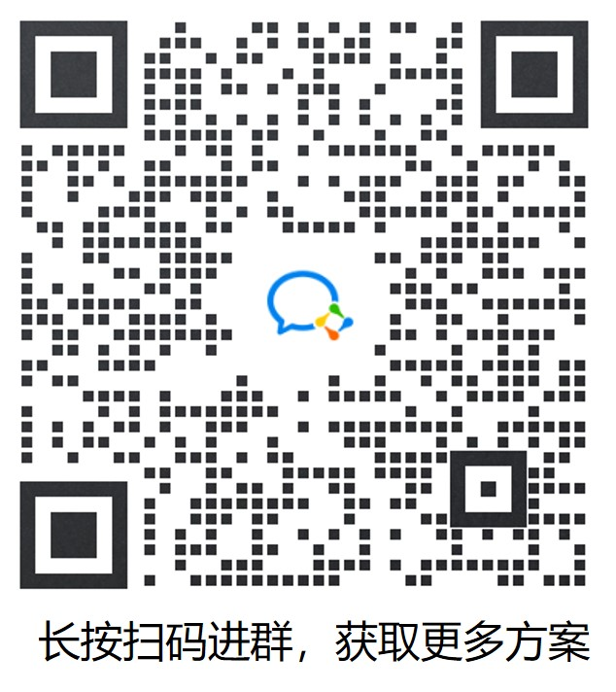
一、 创意策略八段锦
1、本次广告希望达到的目的和效果？
2、目标对象是哪些人？他们的人文特征及心理特征是什么？
3、我们希望目标对象看了广告激起何种想法？
会采取什么样的行动？
4、产品的定位和独特点以及发展历史等？
5、定位的支持点以及任何有助于发展创意的讯息是什么？
6、广告要给消费者什么样的承诺？承诺是广告的灵魂点！
7、广告要表现什么样的格调？
8、预算限制、媒体发布的特点及频度？

Slide 3
二、发想创意的五个基本原则
1、务实原则：
了解了该知道的讯息以后，再开启智慧思想。一定要有耐心去探求消费者、市场情况、产品的详细说明以及制定下来的广告策略。不要让客户感觉到我们的广告是外行人做的广告。

Slide 4
2、骨气原则：
每个创意人都渴望叫座又叫好的广告，个人天分固然是关键，客户能否接受以及个人的机遇也是影响因素。无论你的天分是否被埋没，无论你是否自认平凡，既然你选择了创意这个行业，要有"别人也会想到的想法，我不用！"的骨气。目的在于激励自己超越平，避免满足自己六十分创意的惰性。

Slide 5
3、效率原则：
由于创意是主观的思维产物，如果你把时间花到熬想一个想法，容易钻进牛角尖而不自觉，即使想法有问题，你主观上对这个想法的执着往往会阻碍你其他想法的产生以及接受其他想法的肚量。所以，在思考创意的时候，不妨先三百六十度地思索，从不同的角度去切入生成不同的想法，不要着急计较一个想法的文字和视觉表现。宁可多想一些点子，再筛选出最好的几个进行仔细推敲。你会发现，这种先求广再求精的原则会让你想创意的时候事半功倍。

Slide 6
4、余地原则：
创意人求好的心理是不容置疑的，一般是不到最后时限绝不拍板。但等到有问题被发现的时候却没有时间修改了，只有硬着头皮照做不误，这有违专业精神。所以我们设立"创意审核会议"，针对提案事先审定创意概念和创意草稿。所以一般情况下，任何创意都应该在时间流程上留出两天时间冷静反省再做决定。

Slide 7
5、负责原则：
想法和执行之间还有很长的一条路要走，很多想法在转为设计稿的时候没有什么问题，但在执行的时候因为技术限制或者预算限制根本无法完成，如果不在创意成型要实现的时候估量执行因素，会在后期出现很多麻烦。记住：想到的创意，要卖的出去也要做的出来。

Slide 8
三、 想创意时候的几个禁区

Slide 9
1、忌分工
文案写好标题给设计要求配画面，或者设计想好画面给文案要求配标题，都是绝对的错误。工作伙伴之间要相互讨论，彼此分享对方的想法，使两条或者更多条的思路能够交叉衔接，才是创意人之间最有效的互动模式。

Slide 10
2、忌自恋：
很多做创意的人都有脆弱的神经，当想法遭受挑战、蒙受批评的时候，这根神经有时候就会发作，然后出现自我防卫的语言行为。其实每个创意人都有急于辩解以及回避批评的倾向，这是人的天性，并不是创意人的个性。但是身为广告人，一定要有把自己呕心沥血的作品摊出来让众人检视的勇气，在感性的思考过后，学习理性地看自己的作品，也接受别人理性地查核。自恋的水仙的下场难以逃脱溺死在虚拟的幻景的命运。

Slide 11
3、忌客气
直接否定别人的想法非但失礼而且伤人，用比较间接委婉的措辞，再加上充足的理由，甚至积极的建议，会使创意得到提升。但不能以为客气就不忍批评，如果这样，可能我们最终会受到客户更为激烈的批评甚至丧失机会。

Slide 12
4、忌认命
永远不要满足于六十分的创意！如果你真的无法突破自己的创意障碍，安心你现在的待遇和位置，不想再有更大的发展，否则你何必看轻自己？也许是你的潜力尚未激发，也许是尚未开发。多看些国内外的优秀作品，多做些模拟练习，比别人多熬上2夜，即使做不出100分的创意，起码也可以拼出70、80分的创意。

Slide 13
5、忌搞怪
创意的手法是无穷的，尺度难以衡量，让你的想象装上翅膀尽情遨游的时候，记住要用大脑指挥方向，而不是让翅膀将想象带进诡秘奇幻的世界，弄得消费者看不明白。时刻审视创意是不是依照广告策略制定的消费者可以接受的。

Slide 14
四、创意左轮枪
创意的定义是什么？综合运用各种天赋能力和专业技术，由现有的资源中求得新概念、新作法、新样式的过程。事实上百分之九十九的广告创意都是改良现成的创意素材。
我么不妨把创意想象成一个机械结构的机器--左轮手枪。手枪中包含枪身、准星、扳机三个重要元件，当然还要有子弹。这四个东西分别代表创意发想过程中四个重要的元素。

Slide 15
1、枪身--创意人的脑子：
设计人员要对图象、色彩、空间观念的敏锐度要够，文案人员对文字、语言的敏感度要高，才能称职。但如果想成为有创意的广告人，关键在于想象力。
想象力可谓创意力的催化剂，它可以将你脑中存在的感化能力、专业技能和生活经验，调配成精彩的想法。试着用你的想象力罗列出一个玻璃杯的用途：可以插花、装笔、当听筒、用杯口画圆圈、当蜡烛台、敲破后当自卫武器、装水后敲击出音乐……等等。想象力越丰富的人，可以生成创意的沸点越低，一点即燃。

Slide 16
2、准星--创意策略：
威力再大的武器也需要准星协助瞄准，寻找正确方向并锁定正确方向。除非你甘愿使用有浪费子弹嫌疑的霰弹枪，撒下天罗地网去碰运气，否则事先了解创意策略，知道子弹要射向何处是极其重要的。

Slide 17
3、扳机--创意概念：
用来击发子弹。扳机一旦失效，子弹将毫无用处。概念就象是扳机，协助激发点子。比如麦氏咖啡利用：“无论何时何地，用随身泡的咖啡激励或安慰自己重新开始的概念”就可以想出一些点子，包括：伤心过后冲一包咖啡抚平情绪，紧张的时候冲一包让自己放松等等。这些点子都源于一个概念的激发。
概念是固定的，但点子是可以变化的，多从生活中找一些与概念有关联的点子就可能出现好的创意。

Slide 18
4、子弹--点子：
图象和文字的表现，是制造广告效果及影响消费者的重要因素。一个称得上是广告创意的点子最好能勾引消费者的注意力以及一探究竟的兴趣，图象或者文字能留给消费者深刻印象，提供的主要广告讯息要清楚明白，要符合品牌形象和商品个性。不管想什么点子，一定要以消费者导向为原则。
广告是做给消费者看的，既不是为了取悦广告奖的评审，也不是为了让别人典藏。所以创意人需要极为深刻地揣摩目标对象的心态，点子才容易引起共鸣。

Slide 19
五、IDEA的十盏绿灯

Slide 20
1、要先求对再去求妙
精彩的创意点子令人眼睛一亮，印象深刻，但正确的诉求才会改变人的态度，影响人的行为。
创意人就象高明的模特，她要利用身体语言尽量表现设计师的尽心制作，但千万忌讳让自己的高明条件掩盖了服饰的风采，朝台下卖弄的模特将观众的注意力吸引到自己的身材上，忘却了服装才是真正的主角，如同好表现的创意人为维护创意的完整性牺牲讯息的清晰性，都是违背专业精神的不负责行为。比如不少的创意爱用大量的留白和少量的文字制造画面的特殊视觉效果，坚持只摆两行文案，品牌又放的小小的，结果艺术效果达到了，广告效果却受到伤害。

Slide 21
2、要紧紧锁定产品及主题：
当想不出好点子的时候，直接把产品的品名和广告主题拿来表现不失为可行之道，因为它最少还能吸引对该产品关心度较高的消费者。当然没有人鼓励创意人这么做来逃避用脑的借口。事实上，最好的创意应该能不露痕迹地结合产品、主题和点子三者。好的例子就是奥格威做的“当一辆劳斯莱斯以时速六十英里行驶时，您在车内唯一听到的声音是时钟的滴答声。”深刻印象，提供的主要广告讯息要清楚明白，要符合品牌形象和商品个性。不管想什么点子，一定要以消费者导向为原则。
广告是做给消费者看的，既不是为了取悦广告奖的评审，也不是为了让别人典藏。所以创意人需要极为深刻地揣摩目标对象的心态，点子才容易引起共鸣。

Slide 22
3、 要一针见血
当文学家或导演有一万字或者120分钟的时间可以说故事，广告创意人只有数百字或者30秒可以讲故事。因此，所谓气氛的酝酿对广告而言就成了奢侈的东西，创意人要习惯抓重点的思考方式，而且只抓一个重点，抓住了便大做文章，至于引致此重点的过程可以略去，好象你以菜刀一下将洋葱切成两半，而不是以手慢慢地一层层地剥开它。

Slide 23
4、 要简单明了
消费者看广告是一种手段而不是一种目的，当作购买决策的参考。而且，多半情况下，消费者是被动地接受广告讯息的，越容易被他的知觉器官吸收的讯息也就越容易侵入他的潜意识。刻意将创意做得很伟大、很有深度得创意人，也忙于建构复杂的逻辑，套用结构式的文字，拼凑摸棱两可的画面，大多过高估计了消费者对广告的理解和分析能力。

Slide 24
5、 要合乎基本逻辑
曾经有一个眼镜店的广告，画面用插画的形式呈现一个青色的瓜果，标题写到“这是XIGUA or QINGGUA ？”副标题是“如果你分不出来，表示你该换眼镜了”。其实这个广告很有想法但是对消费者而言，分不清是什么瓜果，不一定与眼镜度数不足有关系。
违反了基本逻辑的想法除非是刻意的表现手法，一定要细心检视，以免影响广告的说服力。如某品牌的白米，广告标语是"有点粘又不会太粘"，如果改成哗众取宠的"似粘又似不粘"好象诗人说话，大概就不会被别人传诵了。

Slide 25
6、 要同时将IDEA文字化和视觉化
有一个奉命为客户已经通过的画面配标题的事情，画面是一辆拖着光影、似乎在高速行驶的汽车，想了很久，没有合适的表达，勉强用"将一切远远抛在后面"来表现汽车加速凌厉的特性，但总体感觉标题和文案不匹配，没有生命力。所以要训练自己不光依赖文字语言思考，也学习进行图象思考。其实，经由IDEA文字化和IDEA视觉化两种思考方式的融合运用，抽象的概念更容易形成具象的符号或图形跳出脑海。

Slide 26
7、 要多多益善
有时候，思考创意象开车一样，刚启动时由于引擎尚未达到最有效率的工作温度，行驶不太通畅，等运行一段时间以后，引擎的力量就源源输出了。脑筋也要暖车，等思考进入状态，真正的好点子才开始迸射出来。所以，只要时间足够，多构思一些好点子，再从中挑选、组合最好的点子，往往会有惊喜的收获。

Slide 27
8、 要细细切削
是"僧敲月下门"还是"僧推月下门"？推敲之间，固然磨人，不加推敲，又如何摆脱平凡？作为创意人知道一个说法： "把写好的文案放进抽屉里面，隔天再看会发现更多需要修改润色的地方"。不过，在修改创意的时候一定要兼顾"创意好或坏"以及"诉求的正确还是错误"两个标准，缺一不可。

Slide 28
9、 要尽量娱乐消费者
把商品娱乐化是广告创意人必备技能，这情形好比演员上了舞台一定要有特别的服装、化妆、动作以及灯光、音响等等配合，为的是令观众赏心悦目。娱乐效果并不影响在传播上的严肃意义，但你不必辛苦地扮演小丑逗笑，那是喜剧演员的职责。广告人做的是博得消费者的好感，好感不同于逗乐，感人的或震撼的甚至恐怖的诉求一样能或者好感。

Slide 29
10、 要能痛改前非
创意人最痛楚的是好不容易想到绝妙的点子，却发现不符合策略或有违背品牌的特性，要被迫放弃。痛则痛矣，但昧着良知用到底，为求过关不惜罗织似是而非的理由，自弃专业立场，显然对广告创意的商业本质确认不够，心态并不正确。想想多少大师因为无法突破自己而自杀，广告人为广告效果而痛弃点子有何难而有？

Slide 30
THE END

